Slide 1
"Стратегии эффективной подготовки к ВсОШ по математике"
Учитель математики МБОУ «Доскинская школа» Богородского МО
Михеева Наталья Евгеньевна

Slide 2
Повышение профессиональной компетенции педагогов
Сириус.Курсы
Желание и потенциал учеников
Сириус.Курсы
Программы РЦ «Вега» для педагогов
Образовательные программы для педагогов Сириус
ФИЗТЕХРегионам
Сириус.Олимпиада (тренажер; разборы заданий; архив)
РЦ «Вега»: архивы 2023-2024, 2022-2023, 2021-2022)
OLIMPIADA.RU

Slide 3


Олимпиада – первое знакомство с наукой! Продолжайте изучать трудные темы, решайте сложные задачи и пробуйте новые для себя предметы на Сириус.Курсах

Slide 4
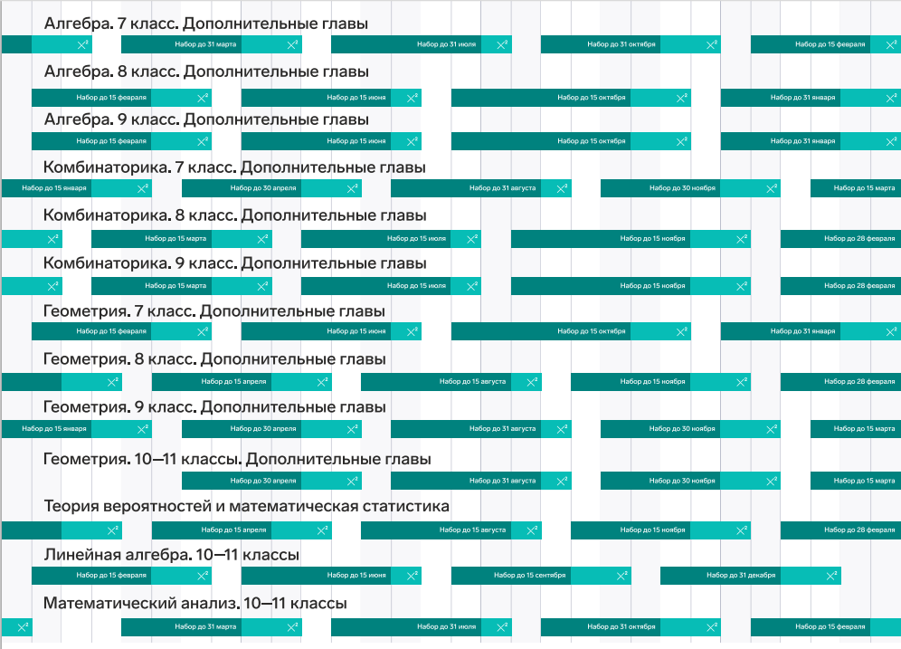
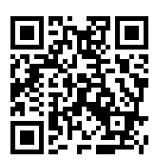
Сириус. Расписание курсов

Slide 5

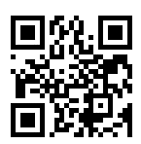
https://os.mipt.ru

Slide 6
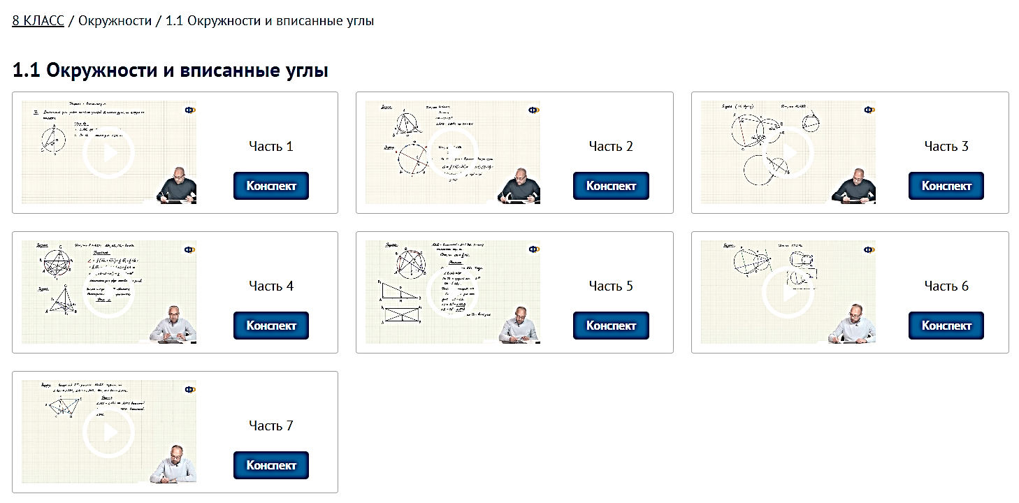

Slide 7
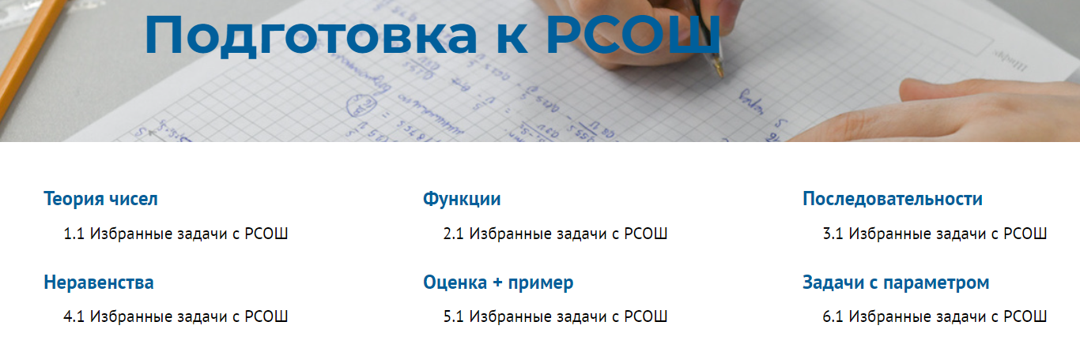
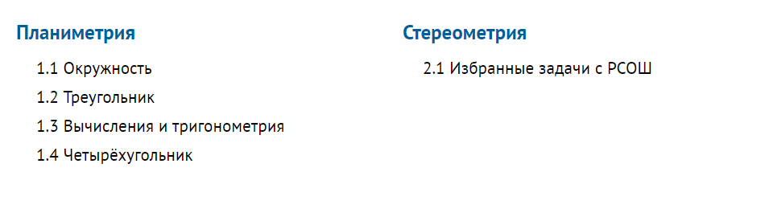
Алгебра
Геометрия

Slide 8
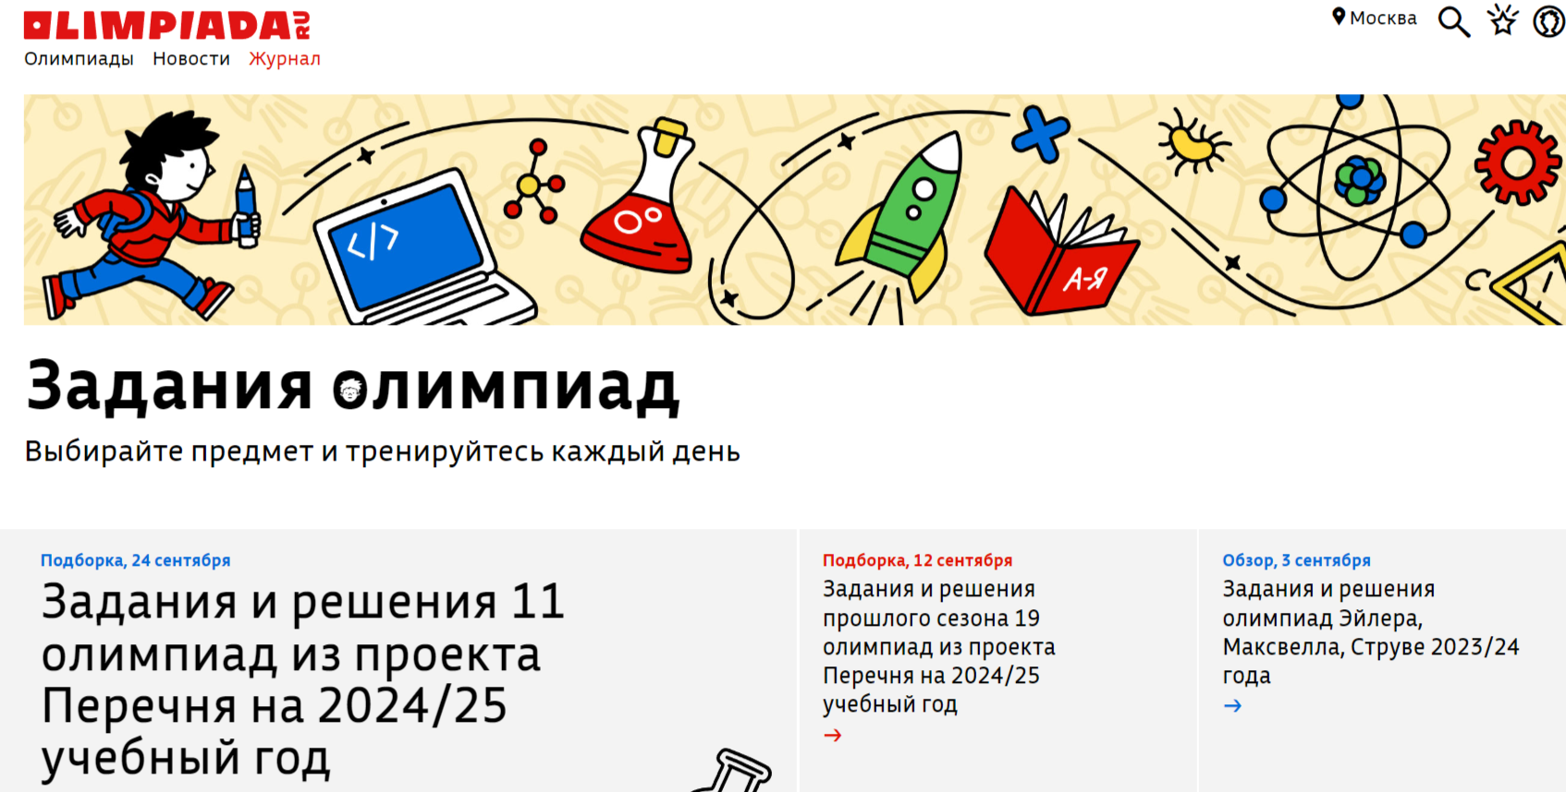

Slide 9
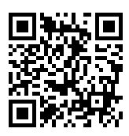
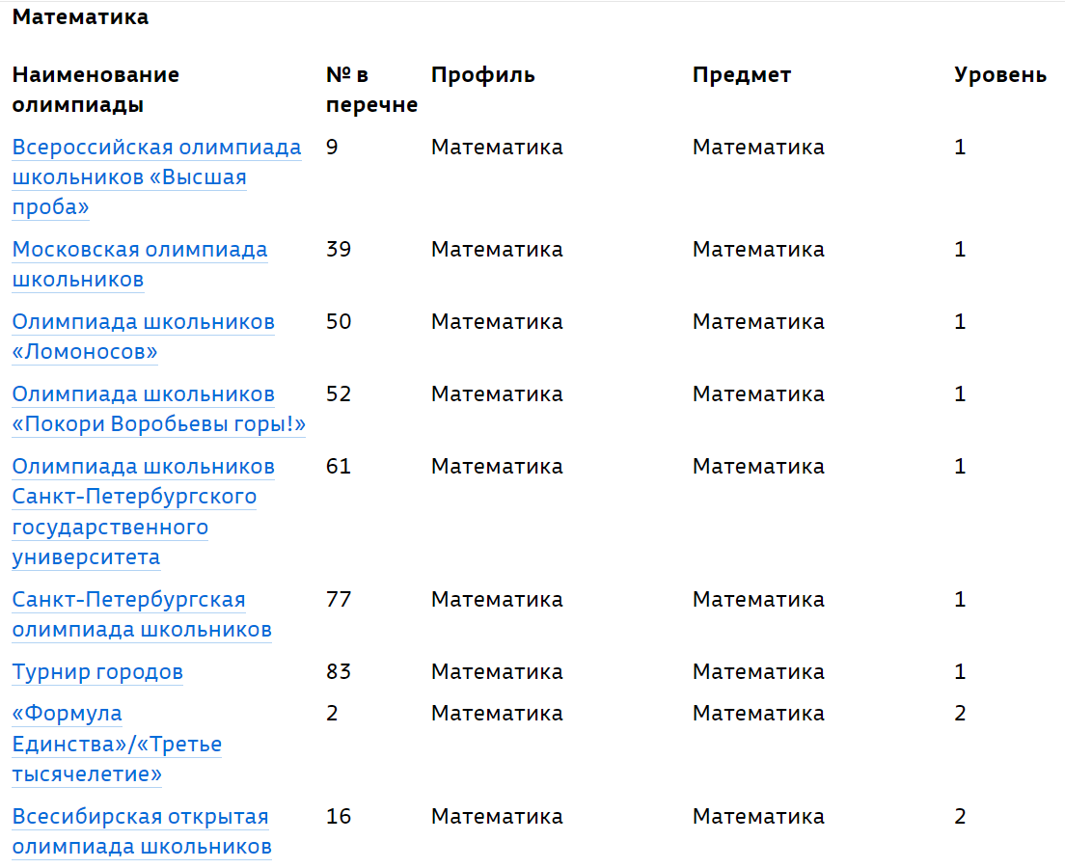
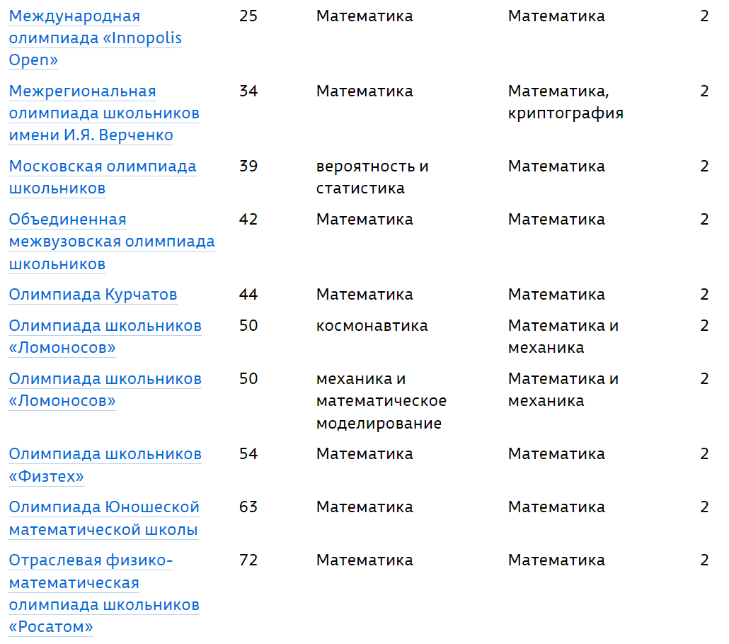
Перечень олимпиад школьников и их уровней на 2024/25 учебный год по математике

Slide 10
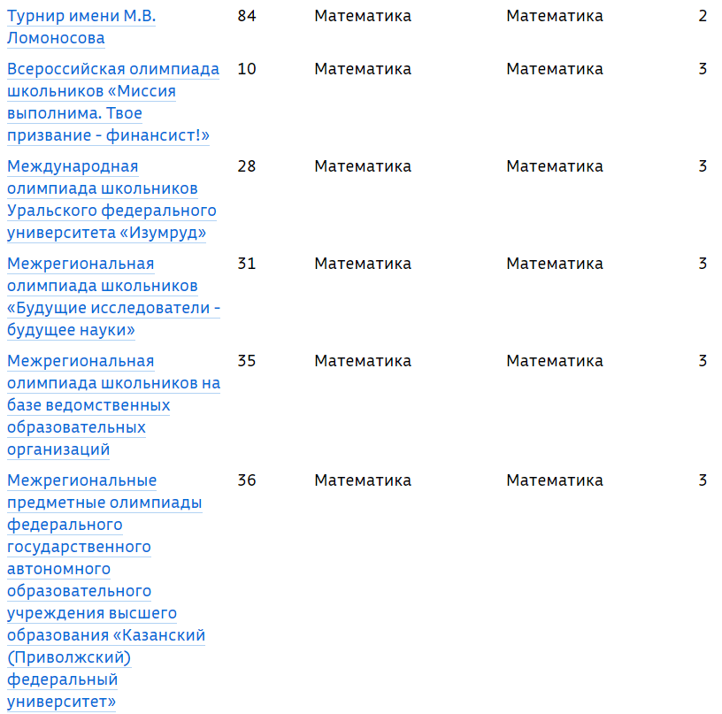
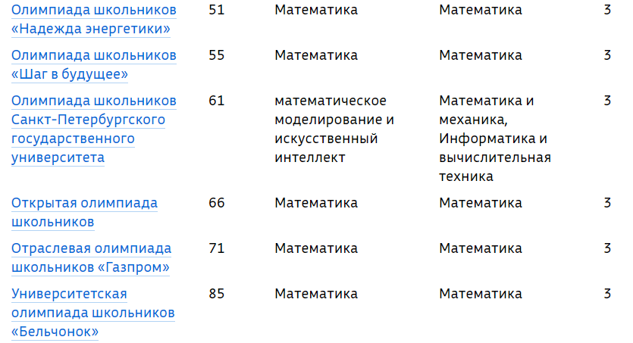
Перечень олимпиад школьников и их уровней на 2024/25 учебный год по математике

Slide 11





Slide 12






Сайт «Bега»
vega52.ru
Группа «Bконтакте» centrvega52
Telegram-канал
«TалантЛаб» t.me/talantlab
Электронная почта: science@vega52.ru
Контактный телефон: 8 (831) 234-02-58

